Slide 1



Програмна система для розміщення вакансій
та пошуку роботи. Backend
Виконав: ст. гр. ПЗПІ-23-9 Пархоменко О. А.
Керівник: доц. кафедри ПІ Русакова. Н. В.
01 червня 2025

Slide 2
Мета роботи
розробити серверну частину веб-системи HiredIn для пошуку роботи та розміщення вакансій
об’єднати основні дії кандидата й роботодавця в одному API
забезпечити авторизацію, роботу з вакансіями, резюме, заявками, чатами та сповіщеннями
додати рекомендації вакансій та допоміжні AI-функції
2

Slide 3
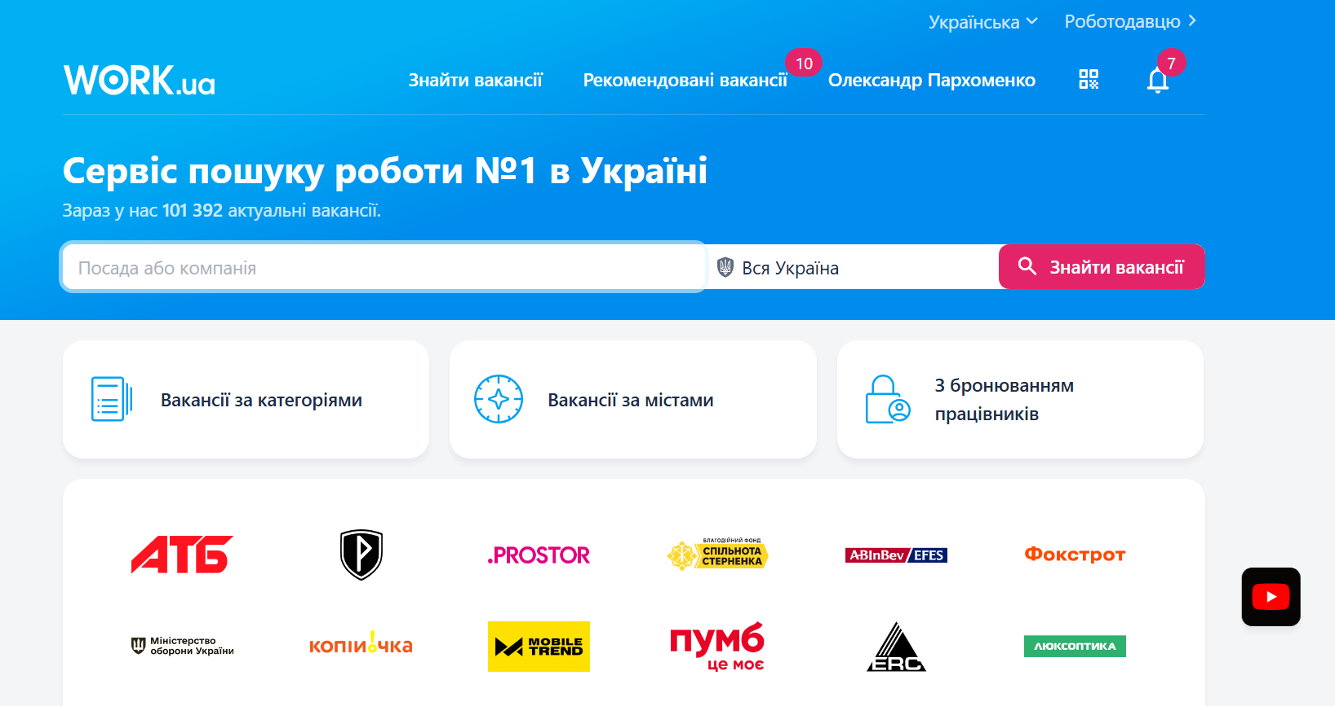
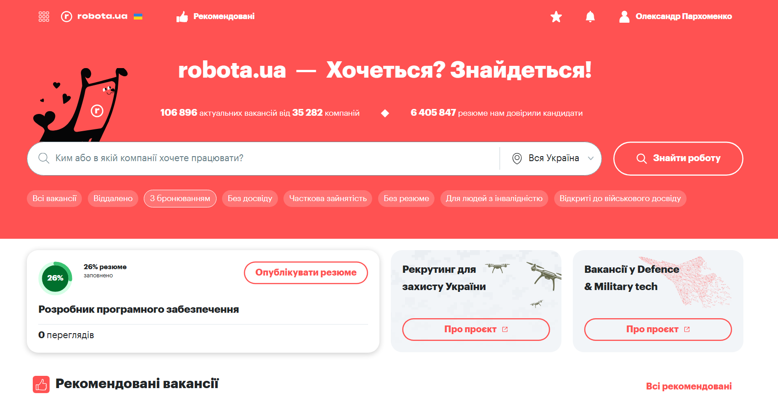
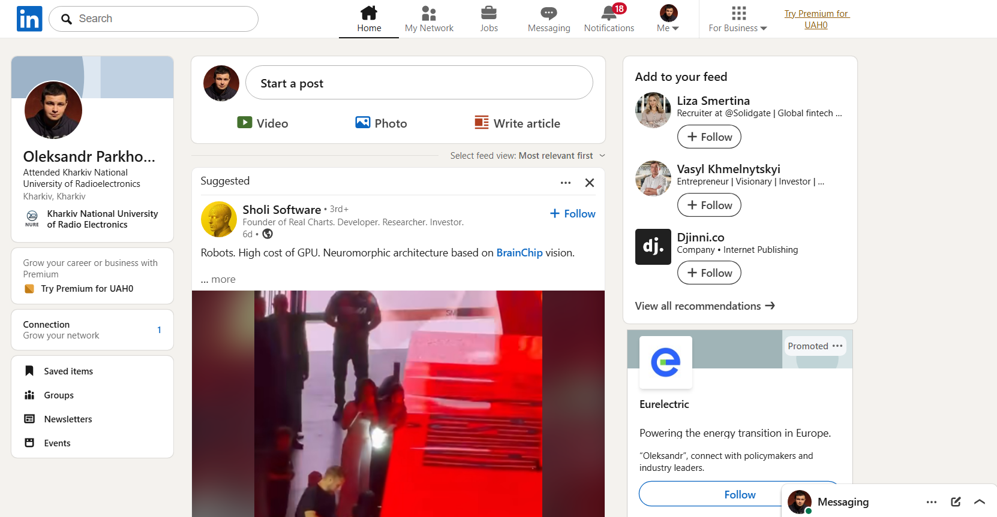
Аналіз проблеми та існуючих рішень
проаналізовано Work.ua, robota.ua та LinkedIn
основні функції аналогів: вакансії, резюме, заявки, профілі компаній
типова проблема – багато окремих каналів для заявок, спілкування та відстеження статусу
HiredIn орієнтовано на базові сценарії без перевантаження інтерфейсу
Work.ua
robota.ua
LinkedIn
3

Slide 4
Постановка задачі та опис системи
реалізувати backend для платформи працевлаштування
ролі системи: гість, кандидат, роботодавець, адміністратор
кандидат: резюме, обрані вакансії, заявки, рекомендації
роботодавець: компанія, вакансії, заявки кандидатів, чат
адміністратор: модерація та статистика системи
4

Slide 5
Вибір технологій розробки
ASP.NET Core Web API та C# - основа серверної частини
PostgreSQL + Entity Framework Core - зберігання та доступ до даних
Clean Architecture, CQRS, MediatR - розділення відповідальності
JWT - захищений доступ до API
SignalR, Supabase Storage, OpenAI API - чат, файли та AI-функції
5

Slide 6
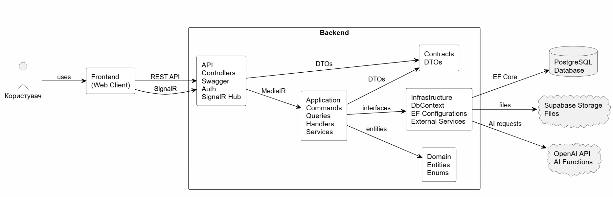
Архітектура створеного програмного забезпечення
Серверна частина розділена на API, Application, Domain, Contracts та Infrastructure
6

Slide 7
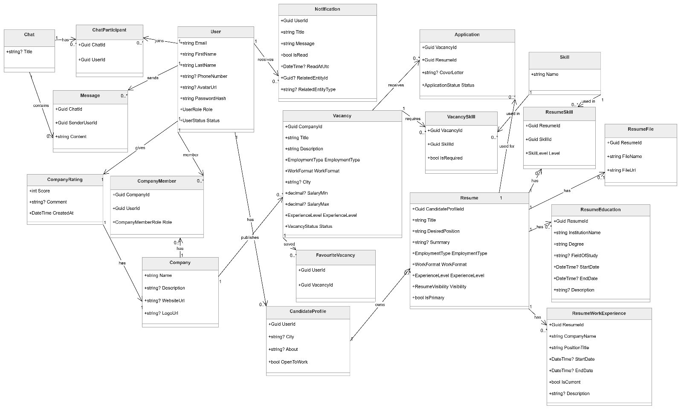
Структура даних та основні сутності
користувачі, профілі кандидатів та компанії
резюме, вакансії, навички та заявки
чати, повідомлення, сповіщення та рейтинги компаній
зв’язки багато-до-багатьох реалізовані через проміжні таблиці
7

Slide 8
Сценарій подання заявки
POST
заявка
MediatR
команда
Handler
перевірки
DbContext
збереження
Notification
роботодавцю
Під час створення заявки сервер перевіряє користувача, резюме, вакансію та можливе дублювання заявки. Після збереження створюється сповіщення роботодавцю.
8

Slide 9
Приклад реалізації
перевірка ролі та поточного користувача перед виконанням дій
заборона подання заявки з чужим резюме
заборона повторного відгуку на одну вакансію
створення сповіщення після важливої події
if (alreadyApplied)
throw new InvalidOperationException(
"You have already applied");
await _notificationService.CreateAsync(
employerId, NotificationType.NewApplication,
"Нова заявка", text, cancellationToken);
Фрагмент логіки створення заявки та сповіщення
9

Slide 10
Перевірка API
серверна частина перевірялась через Swagger та Postman
для захищених endpoint-ів використовувався JWT access token
файли зберігаються у Supabase Storage, а в БД - посилання на них
10

Slide 11
Тестування
Сценарій | Передумова | Очікувано | Результат
Авторизація | коректні дані | access token | успішно
Доступ без токена | токен відсутній | помилка доступу | успішно
Подання заявки | резюме + вакансія | заявка Submitted | успішно
Повторна заявка | заявка вже існує | помилка валідації | успішно
Перевірялись позитивні та негативні сценарії для ендпоінтів
11

Slide 12
Матеріали проєкту
код серверної частини збережено в GitHub-репозиторії
підготовлено специфікацію вимог до програмного забезпечення
API перевірено через Swagger/Postman
структура проєкту дозволяє продовжити розробку клієнтської частини
GitHub: NureParkhomenkoOleksandr/2026_B_KKP_PZPI-23-9_Parkhomenko_O_A
12

Slide 13
Підсумки
розроблено працездатну серверну частину системи HiredIn
реалізовано основні сценарії для кандидата, роботодавця та адміністратора
додано чат, сповіщення, рекомендації вакансій та AI-функції
проєкт можна розширити email/push-сповіщеннями та складнішою аналітикою
13

